Slide 1
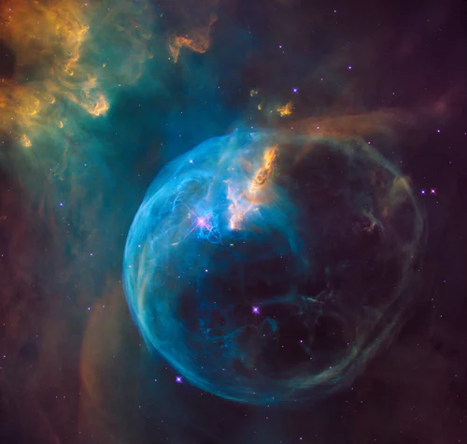
Az első döntések
A világ teremtése

Slide 2
Kezdjük közös imádsággal a hittanórát!
Áldás, Békesség!
A mai hittanórán arról lesz szó, hogy világunkat Isten teremtette

Slide 3
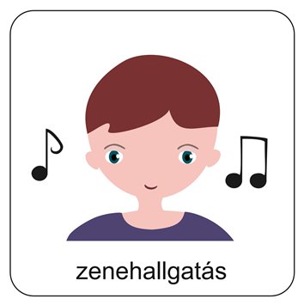
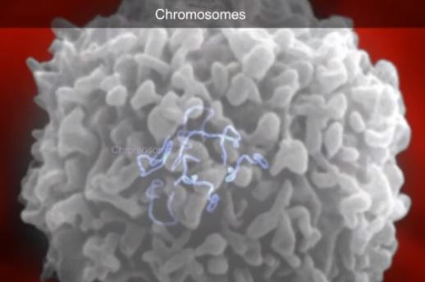
Nézzük meg ezt az elgondolkodtató videót!
A videó innen indítható!
Ember a világban és
egy egész világ az emberben!

Slide 4
Az őstörténetekhez tartozik: - a teremtéstörténet, - a bűnbeesés története, - a bűn tovább öröklődésének a története (Káin és Ábel), - az özönvíz és Bábel tornyának a története is.
Tudod-e?
Mózes 1. könyvének 1-11. fejezetét őstörténeteknek nevezzük.
Olyan történetek gyűjteményét jelenti, amelyek az emberiség első korszakában zajlottak, mintegy másfél ezer éves időszakban.
Ezek a történetek az egész emberi nemzetségre vonatkoznak.
Fontos tudnod azt, hogy az emberiség kezdetének a történeteit csakis a hit fényében lehet helyesen értelmezni!

Slide 5
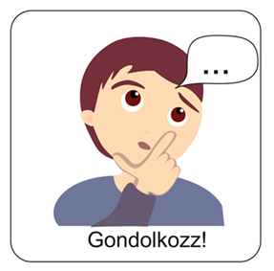
A teremtéstörténet mint egy bizonyságtétel
A bibliai teremtéstörténet olyan időszakról vall, amelyet emberi tapasztalat nem támaszthat alá.
Az emberiség kezdetét és az első írásbeli feljegyzést több mint százezer év választja el egymástól.
A bibliai teremtéstörténet egy bizonyságtétel arról, hogy a világot a Szentháromság Isten teremtette tehát nem egy természettudományos írás, hanem a világ isteni eredetéről tanúskodik!

Slide 6
A teremtéstörténet mint egy bizonyságtétel
Ebben az értelmezésben az üdvtörténet szempontjából kell nekünk is megközelíteni! A fő hangsúly így fogalmazható meg: Minden, ami csak van, a létezését Istennek köszönheti.
A Szentírás arról vall, hogy a világ nem a véletlen műve.
Istenünk a világot szavával és a semmiből teremtette, akarata és terve szerint szeretetből!

Slide 7
Egy képzőművészeti alkotás így mutatja be az ember teremtetését
A freskó címe: Ádám teremtése.
Michaelangelo Buonarroti műve,
a vatikáni múzeumban megtekinthető!
Bővebb információ itt található!

Slide 8
Jézus és a teremtés
Az Újszövetség bizonyságtétele szerint Jézus is jelen volt a teremtésnél: „…minden általa és reá nézve teremtetett” (Kol 1,16) „…nekünk mégis egyetlen Istenünk az Atya, akitől van a mindenség, mi is Őérte, és egyetlen Urunk a Jézus Krisztus, aki által van a mindenség, mi is Őáltala.” (1Kor 8,6)

Slide 9
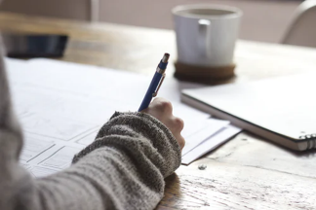
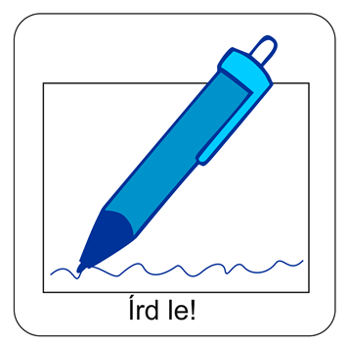
Gondolkozz el a kérdéseken!
Szerinted mi a legszebb a teremtett világban?
Mit gondolsz, hogyan tudod őrizni, és gondozni a rád bízott környezetet?
Írd le gondolataidat a füzetedbe!

Slide 10
Teremtésvédelem a gyakorlatban! Nézzük meg ezt a videó bejátszást!
Innen lehet elindítani a lejátszást!

Slide 11
Világunk nincs magára hagyva!
Az Élet tisztelete! Az élet felett Isten rendelkezik egyedül!
Hála az életért és a földi élet szépségeiért!
A teremtő Istenben való hit következményei:
Reménység! A világnak gazdája és gondviselője van!
Felelősség! Isten feladatot adott az embernek.

Slide 12
A mai óra fontos üzenete számunkra:
A világ, amiben élünk nem véletlenül jött létre!
A Biblia arról vall, hogy a világ
• Isten akaratából lett. Ő hozta létre a semmiből, a szavával.
• Mindent Isten alkotott, és mindent jónak teremtett.
• Az ember teremtmény, aki Istentől feladatot kapott a világ gondozására!

Slide 13
Hallgassuk meg az „Ő a minden!” kezdetű éneket!
A zene innen elindítható!
Nincs más cél és nincs más út,
nincs más kéz, mi értünk nyúlt.
Ha szomjas vagy, nincs más kút,
Jézus az egyetlen.
Egy pillantása mindent lát,
egy érintése átformál.
Elég, ha szól egy szót, és porba hull a súlyos lánc.
Ő a minden, akire nézve az ég és Föld teremtetett.
Beszéde élet, szeretetébe én is elmerülhetek.
Értem jött, rám talált, szeretve felkarolt engem.
Minden szív, minden száj vallja, Jézus az egyetlen!

Slide 14
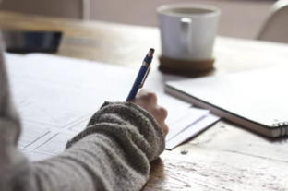
Gondolkozz!
Mit tanultál ma?

Slide 15
Mi Atyánk, aki a mennyekben vagy, szenteltessék meg a te neved, jöjjön el a te országod, legyen meg a te akaratod, amint a mennyben, úgy a földön is; Mindennapi kenyerünket add meg nekünk ma, és bocsásd meg vétkeinket, miképpen mi is megbocsátunk az ellenünk vétkezőknek; És ne vígy minket kísértésbe, de szabadíts meg a gonosztól; Mert tied az ország, a hatalom és a dicsőség mindörökké. Ámen. (Mt 6,9-13)
Mondjuk el közösen az Úri imádságot!

Slide 16
„És látta Isten, hogy minden,
amit alkotott, igen jó.”
1Mózes 1,31.

